Slide 1
Web攻防 训练营
Cookie Base64编码注入

Slide 2
课程内容
1. Base64介绍
3. Cookie Base64注入
2. Cookie Base64注入代码分析
4. Sqlmap安全检测

Slide 3
Base64介绍
01

Slide 4
Base64编码是从二进制到字符的过程，可用于在HTTP环境下传递较长的标识信息。Base64是网络上最常见的用于传输8Bit字节码的编码方式之一，Base64就是一种基于64个可打印字符来表示二进制数据的方法。
将原始内容转换为二进制，从左到右依次取6位，然后在最高位补两位0，形成新的内容。
编码规则：
①.把3个字符变成4个字符。
②.每76个字符加一个换行符。
③.最后的结束符也要处理。

Slide 5
Cookie Base64注入代码分析
02

Slide 6
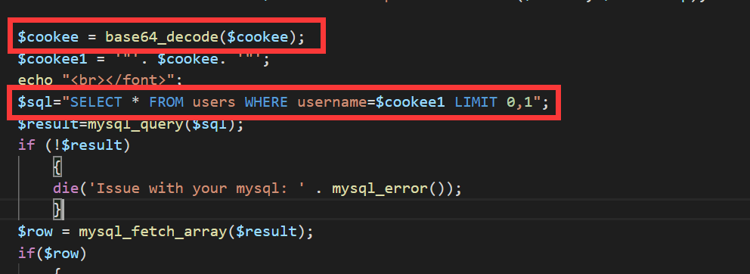
base64_decode(str) : PHP语言中用于解密Base64加密字符串的函数。
返回Whois信息

Slide 7
Cookie Base64注入
03

Slide 8
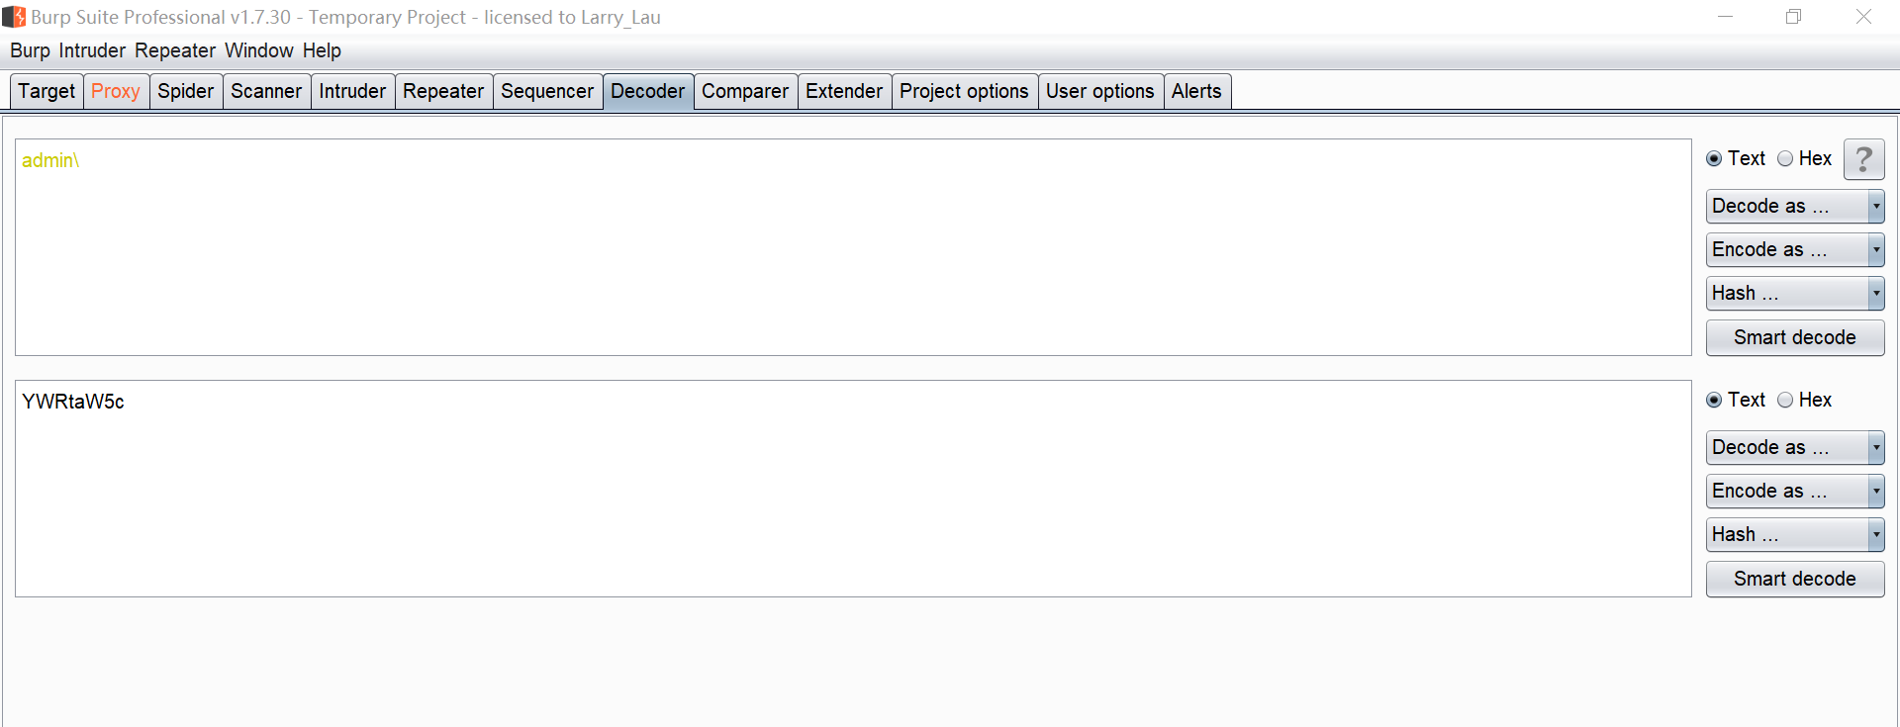
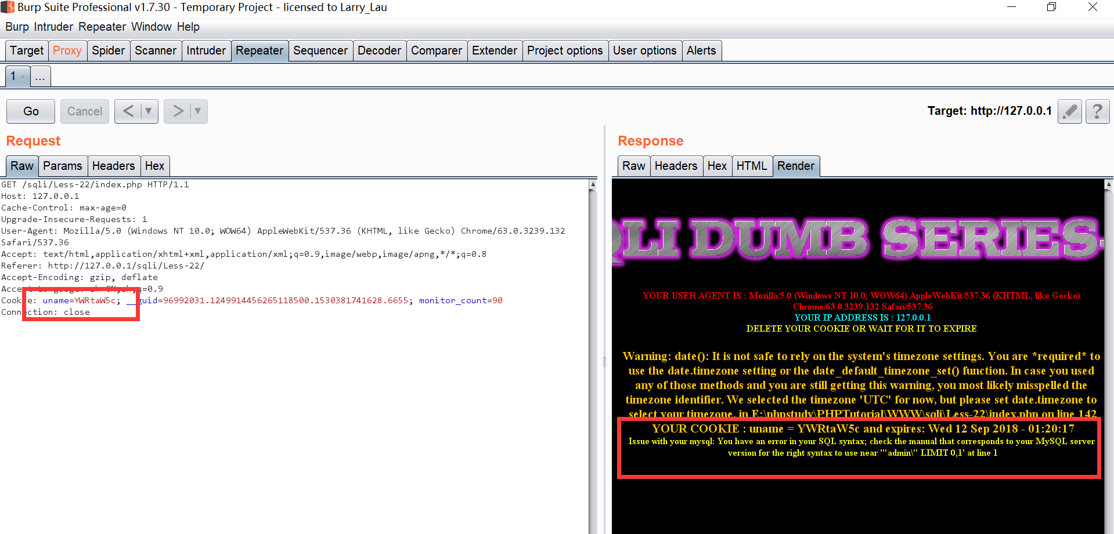
使用Base64加密的注入语句，插入到Cookie对应的位置完成SQL注入漏洞的探测。
IiBvciAxPTEgIw==
明文 " or 1=1 #

Slide 9
Sqlmap安全测试
04

Slide 10
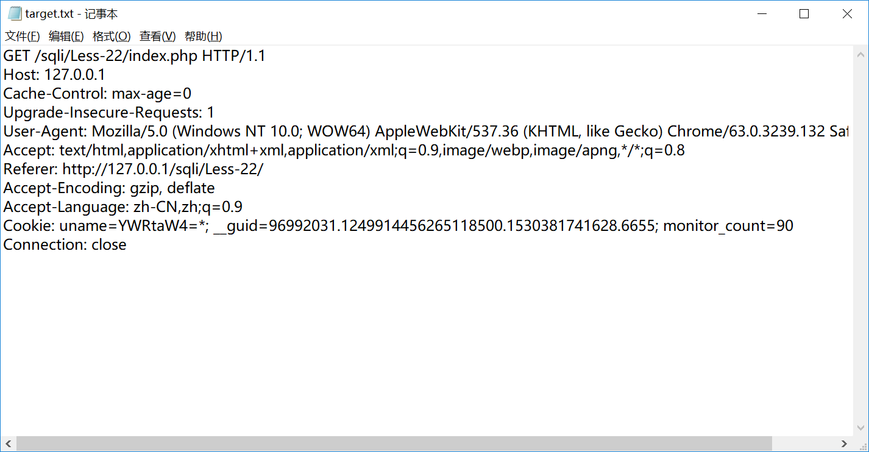
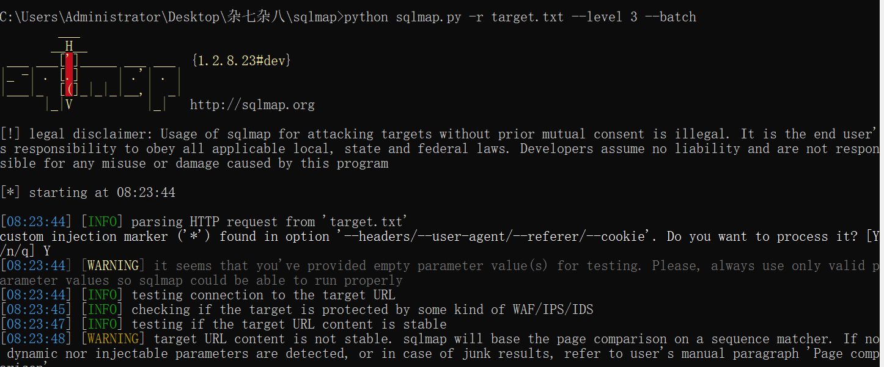
Sqlmap Cookie Base64注入
sqlmap -r target.txt --level 3

Slide 11
总结
1. Base64介绍
3. Cookie Base64注入
2. Cookie Base64注入代码分析
4. Sqlmap安全检测

Slide 12
再见
欢迎关注 Web安全 训练营课程

